Slide 1
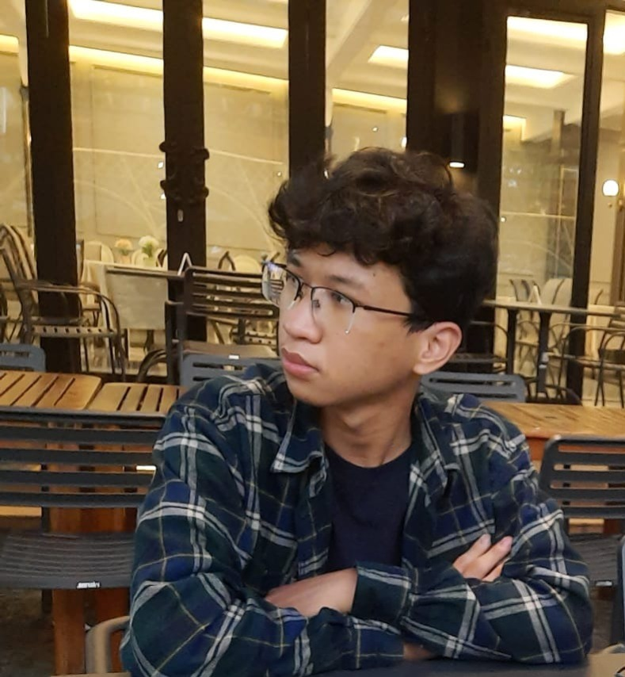
EGBERT FELICA WIBIANTO
17. Bekasi.

Slide 2
ALUR
EGBERT FELICA WIBIANTO
17. Bekasi.

Slide 3
ALUR
EGBERT FELICA WIBIANTO
17. Bekasi.
ALUR
01
02
03
04
01
02
03
04
Membuat logo “AYOBELAJAR” dan tab-tab menu seperti “Home, Materi, QUIZ, dan Sing Up” menggunakan HTML
Mendesain logo dan tab-tab agar terlihat rapih saat dibuka dengan menggunak CSS
Menambahkan kata pengantar dan gambar di bawah logo dan tab-tab untuk menyambut pelanggan yang membuka web dengan menggunakan HTML
Merapihkan gambar dan kata pengantar dengan memberikan sedikit desain agar menarik dengan menggunakan CSS
Membuat logo “AYOBELAJAR” dan tab-tab menu seperti “Home, Materi, QUIZ, dan Sing Up” menggunakan HTML
Mendesain logo dan tab-tab agar terlihat rapih saat dibuka dengan menggunak CSS
Menambahkan kata pengantar dan gambar di bawah logo dan tab-tab untuk menyambut pelanggan yang membuka web dengan menggunakan HTML
Merapihkan gambar dan kata pengantar dengan memberikan sedikit desain agar menarik dengan menggunakan CSS

Slide 4
ALUR
EGBERT FELICA WIBIANTO
17. Bekasi.
ALUR
01
02
03
04
01
02
03
04
Membuat logo “AYOBELAJAR” dan tab-tab menu seperti “Home, Materi, QUIZ, dan Sing Up” menggunakan HTML
Mendesain logo dan tab-tab agar terlihat rapih saat dibuka dengan menggunak CSS
Menambahkan kata pengantar dan gambar di bawah logo dan tab-tab untuk menyambut pelanggan yang membuka web dengan menggunakan HTML
Merapihkan gambar dan kata pengantar dengan memberikan sedikit desain agar menarik dengan menggunakan CSS
Membuat logo “AYOBELAJAR” dan tab-tab menu seperti “Home, Materi, QUIZ, dan Sing Up” menggunakan HTML
Mendesain logo dan tab-tab agar terlihat rapih saat dibuka dengan menggunak CSS
Menambahkan kata pengantar dan gambar di bawah logo dan tab-tab untuk menyambut pelanggan yang membuka web dengan menggunakan HTML
Merapihkan gambar dan kata pengantar dengan memberikan sedikit desain agar menarik dengan menggunakan CSS

Slide 5
ALUR
EGBERT FELICA WIBIANTO
17. Bekasi.
ALUR
01
02
03
04
01
02
03
04
Membuat logo “AYOBELAJAR” dan tab-tab menu seperti “Home, Materi, QUIZ, dan Sing Up” menggunakan HTML
Mendesain logo dan tab-tab agar terlihat rapih saat dibuka dengan menggunak CSS
Menambahkan kata pengantar dan gambar di bawah logo dan tab-tab untuk menyambut pelanggan yang membuka web dengan menggunakan HTML
Merapihkan gambar dan kata pengantar dengan memberikan sedikit desain agar menarik dengan menggunakan CSS
Membuat logo “AYOBELAJAR” dan tab-tab menu seperti “Home, Materi, QUIZ, dan Sing Up” menggunakan HTML
Mendesain logo dan tab-tab agar terlihat rapih saat dibuka dengan menggunak CSS
Menambahkan kata pengantar dan gambar di bawah logo dan tab-tab untuk menyambut pelanggan yang membuka web dengan menggunakan HTML
Merapihkan gambar dan kata pengantar dengan memberikan sedikit desain agar menarik dengan menggunakan CSS

Slide 6
ALUR
EGBERT FELICA WIBIANTO
17. Bekasi.
ALUR
01
02
03
04
01
02
03
04
Membuat logo “AYOBELAJAR” dan tab-tab menu seperti “Home, Materi, QUIZ, dan Sing Up” menggunakan HTML
Mendesain logo dan tab-tab agar terlihat rapih saat dibuka dengan menggunak CSS
Menambahkan kata pengantar dan gambar di bawah logo dan tab-tab untuk menyambut pelanggan yang membuka web dengan menggunakan HTML
Merapihkan gambar dan kata pengantar dengan memberikan sedikit desain agar menarik dengan menggunakan CSS
Membuat logo “AYOBELAJAR” dan tab-tab menu seperti “Home, Materi, QUIZ, dan Sing Up” menggunakan HTML
Mendesain logo dan tab-tab agar terlihat rapih saat dibuka dengan menggunak CSS
Menambahkan kata pengantar dan gambar di bawah logo dan tab-tab untuk menyambut pelanggan yang membuka web dengan menggunakan HTML
Merapihkan gambar dan kata pengantar dengan memberikan sedikit desain agar menarik dengan menggunakan CSS

Slide 7
ALUR
EGBERT FELICA WIBIANTO
17. Bekasi.
ALUR
05
06
07
08
01
02
03
04
Menambahkan konten materi untuk para siswa belajar
Mendesain visual dari materi agar pelanggan tidak kesulitan untuk menemukan materi yang diinginkan
CSS
Menambahkan kata pengantar dan gambar di bawah logo dan tab-tab untuk menyambut pelanggan yang membuka web dengan menggunakan HTML
Merapihkan gambar dan kata pengantar dengan memberikan sedikit desain agar menarik dengan menggunakan CSS
Membuat logo “AYOBELAJAR” dan tab-tab menu seperti “Home, Materi, QUIZ, dan Sing Up” menggunakan HTML
Mendesain logo dan tab-tab agar terlihat rapih saat dibuka dengan menggunak CSS
Menambahkan kata pengantar dan gambar di bawah logo dan tab-tab untuk menyambut pelanggan yang membuka web dengan menggunakan HTML
Merapihkan gambar dan kata pengantar dengan memberikan sedikit desain agar menarik dengan menggunakan CSS

Slide 8
ALUR
EGBERT FELICA WIBIANTO
17. Bekasi.
ALUR
05
06
07
08
01
02
03
04
Menambahkan konten materi untuk para siswa belajar
Mendesain visual dari materi agar pelanggan tidak kesulitan untuk menemukan materi yang diinginkan
Memberikan Quiz setelah materi yang bisa digunakan untuk menentukan seberapa paham kita dengan materi tersebut
HTML
Merapihkan gambar dan kata pengantar dengan memberikan sedikit desain agar menarik dengan menggunakan CSS
Membuat logo “AYOBELAJAR” dan tab-tab menu seperti “Home, Materi, QUIZ, dan Sing Up” menggunakan HTML
Mendesain logo dan tab-tab agar terlihat rapih saat dibuka dengan menggunak CSS
Menambahkan kata pengantar dan gambar di bawah logo dan tab-tab untuk menyambut pelanggan yang membuka web dengan menggunakan HTML
Merapihkan gambar dan kata pengantar dengan memberikan sedikit desain agar menarik dengan menggunakan CSS

Slide 9
ALUR
EGBERT FELICA WIBIANTO
17. Bekasi.
ALUR
05
06
07
08
01
02
03
04
Menambahkan konten materi untuk para siswa belajar
Mendesain visual dari materi agar pelanggan tidak kesulitan untuk menemukan materi yang diinginkan
Memberikan Quiz setelah materi yang bisa digunakan untuk menentukan seberapa paham kita dengan materi tersebut
Membuat contact dibagian akhir untuk memberikan informasi terkait social media dan web tersebut
Membuat logo “AYOBELAJAR” dan tab-tab menu seperti “Home, Materi, QUIZ, dan Sing Up” menggunakan HTML
Mendesain logo dan tab-tab agar terlihat rapih saat dibuka dengan menggunak CSS
Menambahkan kata pengantar dan gambar di bawah logo dan tab-tab untuk menyambut pelanggan yang membuka web dengan menggunakan HTML
Merapihkan gambar dan kata pengantar dengan memberikan sedikit desain agar menarik dengan menggunakan CSS

Slide 10
ALUR
EGBERT FELICA WIBIANTO
17. Bekasi.
ALUR
05
06
07
08
01
02
03
04
Menambahkan konten materi untuk para siswa belajar
Mendesain visual dari materi agar pelanggan tidak kesulitan untuk menemukan materi yang diinginkan
Memberikan Quiz setelah materi yang bisa digunakan untuk menentukan seberapa paham kita dengan materi tersebut
Membuat contact dibagian akhir untuk memberikan informasi terkait social media dan web tersebut
Membuat logo “AYOBELAJAR” dan tab-tab menu seperti “Home, Materi, QUIZ, dan Sing Up” menggunakan HTML
Mendesain logo dan tab-tab agar terlihat rapih saat dibuka dengan menggunak CSS
Menambahkan kata pengantar dan gambar di bawah logo dan tab-tab untuk menyambut pelanggan yang membuka web dengan menggunakan HTML
Merapihkan gambar dan kata pengantar dengan memberikan sedikit desain agar menarik dengan menggunakan CSS

Slide 11
ALUR
EGBERT FELICA WIBIANTO
17. Bekasi.
ALUR
Got questions?
05
06
07
08
01
02
03
04
Menambahkan konten materi untuk para siswa belajar
Mendesain visual dari materi agar pelanggan tidak kesulitan untuk menemukan materi yang diinginkan
Memberikan Quiz setelah materi yang bisa digunakan untuk menentukan seberapa paham kita dengan materi tersebut
Membuat contact dibagian akhir untuk memberikan informasi terkait social media dan web tersebut
Membuat logo “AYOBELAJAR” dan tab-tab menu seperti “Home, Materi, QUIZ, dan Sing Up” menggunakan HTML
Mendesain logo dan tab-tab agar terlihat rapih saat dibuka dengan menggunak CSS
Menambahkan kata pengantar dan gambar di bawah logo dan tab-tab untuk menyambut pelanggan yang membuka web dengan menggunakan HTML
Merapihkan gambar dan kata pengantar dengan memberikan sedikit desain agar menarik dengan menggunakan CSS

